Slide 1
PINHÃO
Amanda geovana 1 biológicas

Slide 2
Tudo sobre o pinhão
01
02
Tradição indígena
Nacionalidade
03
04
Culinária
Benefícios a saúde
O hábito de comer pinhão foi herdado dos indigenas
O pinhão é um elemento da cultura do sul do Brasil
Não contém glutén ,tem baixo índice glicemico e grande quantidade de fibras
O pinhão ,tradicional nas festas juninas ,pode ser utilizado em varias receitas

Slide 3
Ecological
Organic
O pinhão é a semente da araucária e pode ser ingerido como alimento , trata se de um fruto seco de cor clara e se caracterza pelo seu sabor

Slide 4
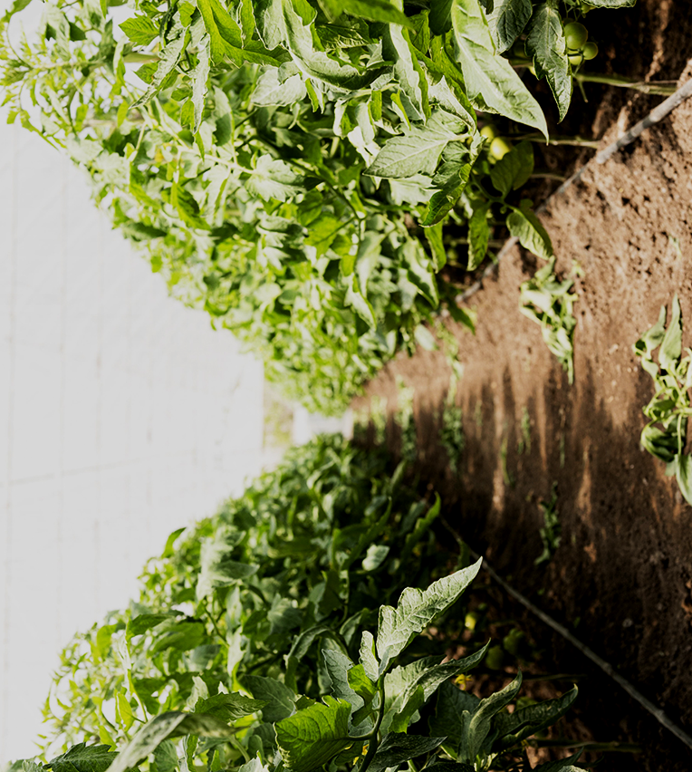
A Colheita do pinhão
Pitch Deck
É´no fim de março que começa a temporada do fruto .Assim,fica próximo ao inverno
Greenhouse

